Slide 1


2026-1학기
딥러닝실습
3-1차시
AUDIO – 2차시

Slide 2
Contents
01. 오디오 딥러닝 구현
02. 코드 기반 실습 및 응용
03. Homework

Slide 3
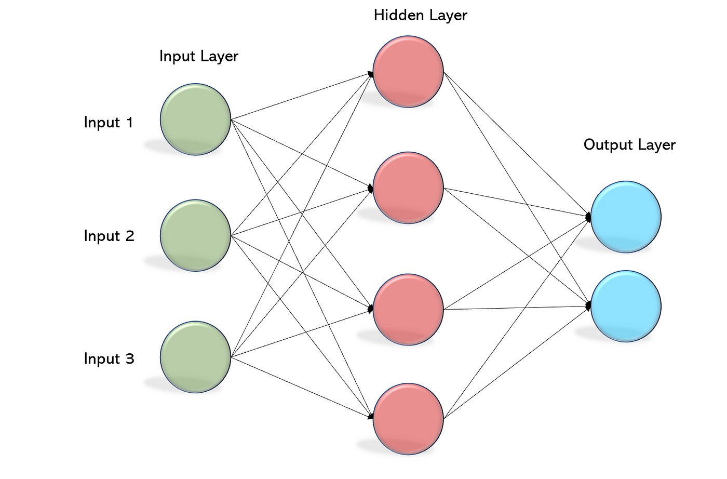
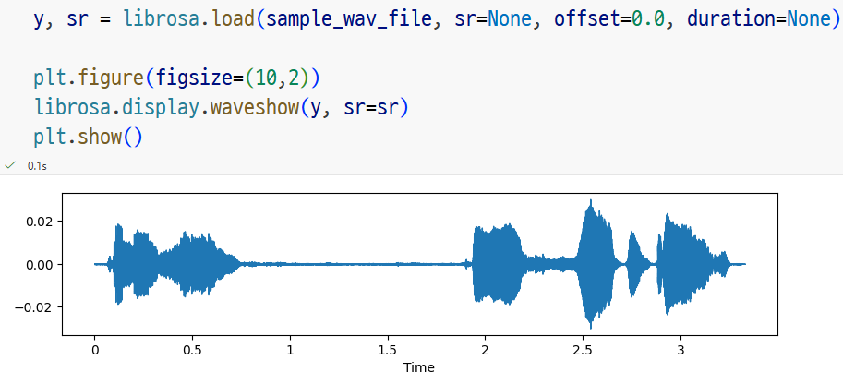
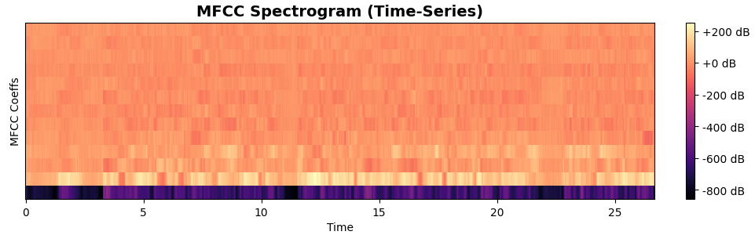
1. 오디오 딥러닝 구현
오디오 감정 분류
원본 데이터(Raw Data)
오디오 mfcc 특징 추출
데이터 전처리
딥러닝 모델
지난 시간에 오디오 데이터 → MFCC / log-mel spectrum 특징 추출 방법 학습
이번 실습은 추출한 MFCC 특징을 MLP 모델에 학습시키고, 감정 분류 성능을 확인
실습 데이터셋: CMU-MOSI (Audio subject)

Slide 4
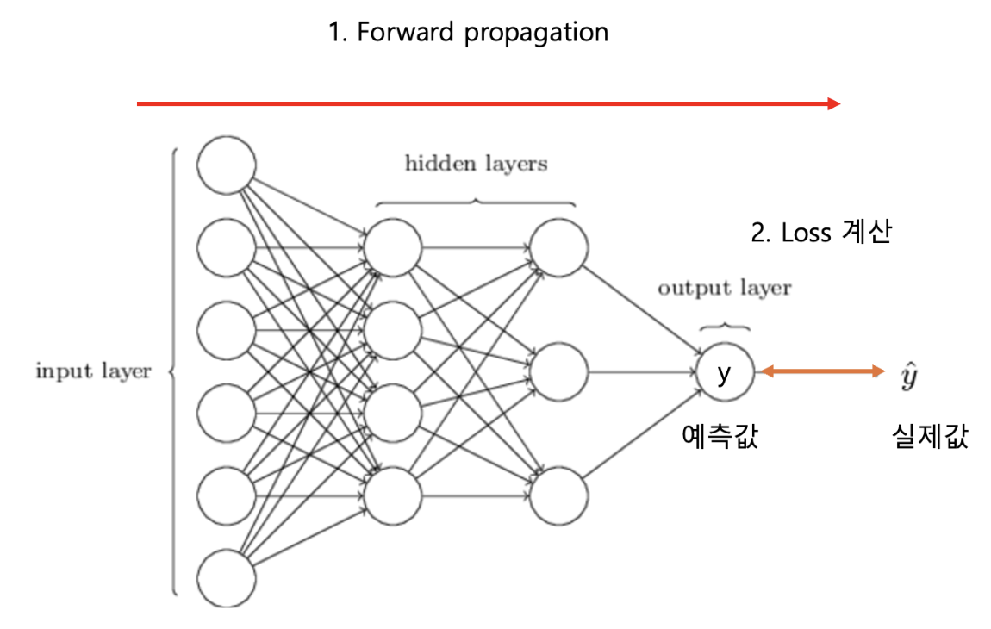
1. 오디오 딥러닝 구현
딥러닝 모델 구현 실습
Hidden 1(128)
Hidden 2 (64)
Relu + Dropout
Relu + Dropout
코드 구현
Hidden 1-layer
Hidden 2-layer
입력층
Linear
ReLU
Dropout
Linear
ReLU
Dropout
출력층
in_dim
in_dim → 128
활성화 함수
p = 0.5
128 → 64
활성화 함수
p = 0.5
64 → 2 classes
오디오 특징
layer 구성
비선형성 추가
과적합 완화
은닉 layer 구성
비선형성 추가
과적합 완화
출력 레이어 구성

Slide 5
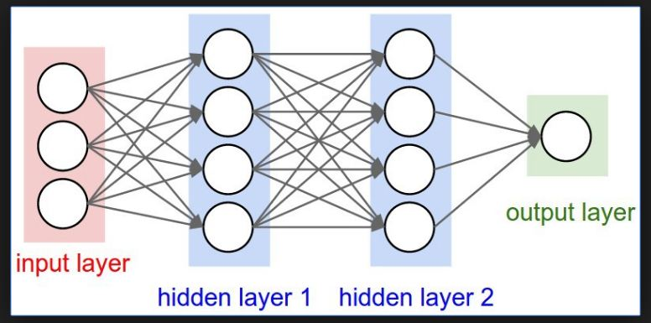

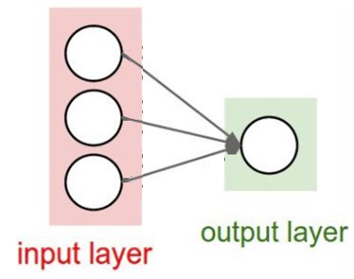
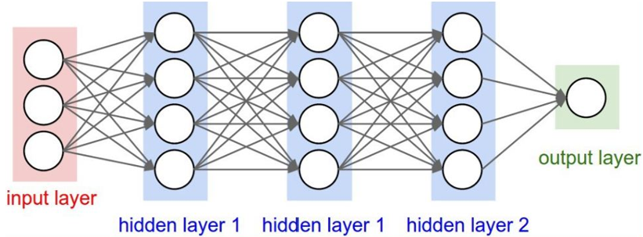
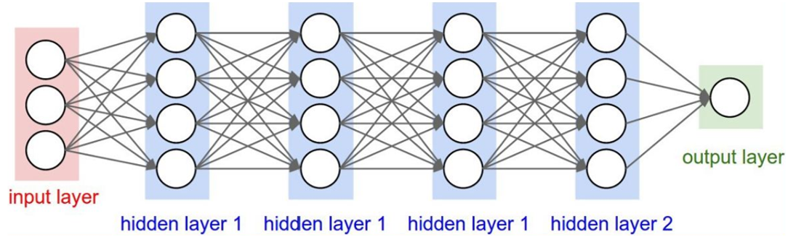
1. 오디오 딥러닝 구현
Homework
1. 모델 학습 파이프라인 구현
2. 모델의 hidden layer 층의 개수가 0부터 4인 경우 모두 구현
Hidden layer = 0
Hidden layer = 2
Hidden layer = 3
Hidden layer = 4

Slide 6
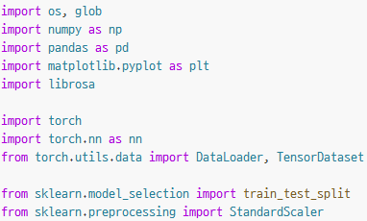
2. 코드 기반 실습 및 응용 - 데이터 준비
1-1. 라이브러리 불러오기
2
3
1
데이터 준비
2
데이터 전처리
모델 구현
4
학습 및 평가
1-1. 라이브러리 불러오기
1-2. 오디오 데이터셋 불러오기
2-1. MFCC 특징 추출
2-2. 데이터 구성
2-3. 데이터 표준화(스케일링)
2-4. 데이터 tensor 변환
3-1. MLP 모델 구현
3-2. 모델 학습 구성 요소 정의
4-1. 모델 학습 구현
4-2. test 검증 평가
→
→
→
[라이브러리 불러오기] – 자세한 설명은 다음 페이지들(p.6 ~ p.9) 참조
torch: 딥러닝 모델 구현 및 학습(GPU 가속 포함)에 사용
torch.nn: 신경망 레이어 및 손실 함수 정의에 사용
torch.utils.data (DataLoader) : 학습 데이터의 입력 등 사용
sklearn.model_selection (train_test_split): 데이터 학습/평가 분할에 사용
sklearn.preprocessing (StandardScaler): 특징 값 정규화(스케일링)에 사용

Slide 7
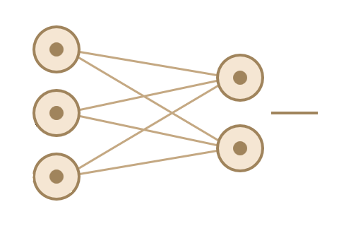
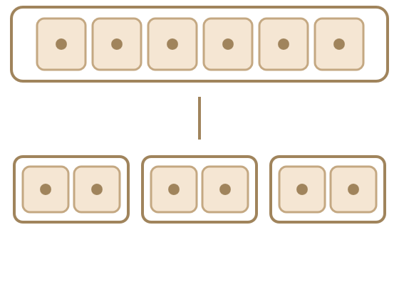
2. 코드 기반 실습 및 응용 - 데이터 준비
1-1. 라이브러리 불러오기 - PyTorch
딥러닝 모델 학습에는 데이터 연산, 신경망 구성, 데이터 입력 처리가 필요
- PyTorch(torch): 딥러닝 모델을 구현하고 학습할 수 있는 라이브러리
torch: 텐서 연산과 GPU 가속을 담당하는 기본 라이브러리
torch.nn: 신경망 모델을 구성하는 레이어와 함수 제공
torch.utils.data: 데이터를 효율적으로 불러오기 위한 도구
1
2
3
1
2
3
x = torch.tensor([1, 2, 3])
데이터를 tensor 형태로 만들고 연산
tensor는 딥러닝 학습에 필요한 자동미분과 GPU 연산 지원
fc = nn.Linear(in, out)
입력 → 출력으로 변환하는 신경망 레이어
loader = DataLoader(dataset, batch_size)
데이터를 batch_ size로 나누어 불러옴

Slide 8
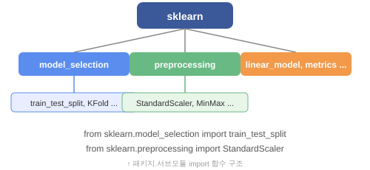
2. 코드 기반 실습 및 응용 - 데이터 준비
1-1. 라이브러리 불러오기 - Scikit-learn
Scikit-learn(sklearn): 머신러닝 파이프라인 도구 라이브러리
파이프라인이란? 데이터 분할 → 전처리 → 모델 학습 → 평가 와 같은 코드 흐름
Sklearn 패키지 구조
즉, Scikit-learn은 머신러닝의 주요 단계(분할, 전처리, 학습, 평가)를 하나의 라이브러리로 제공
예시 : sklearn.model_selection (데이터 학습/평가 분할에 사용)

Slide 9
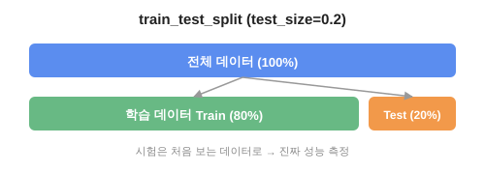
2. 코드 기반 실습 및 응용 - 데이터 준비
1-1. 라이브러리 불러오기 - Scikit-learn
sklearn.model_selection : 모델을 만들기 전에 "데이터를 어떻게 나눠서 실험할지" 설계하는 모듈
train_test_split : sklearn.model_selection 모듈 중 데이터를 학습용과 평가용으로 분리
train_test_split (Train data : 80%, Test data : 20%)
왜 데이터를 분할하는가?
전체 데이터로 학습, 같은 데이터로 평가 → 데이터를 외운 건지 실력인지 구분 불가 (과적합인지 구분 불가함)

Slide 10
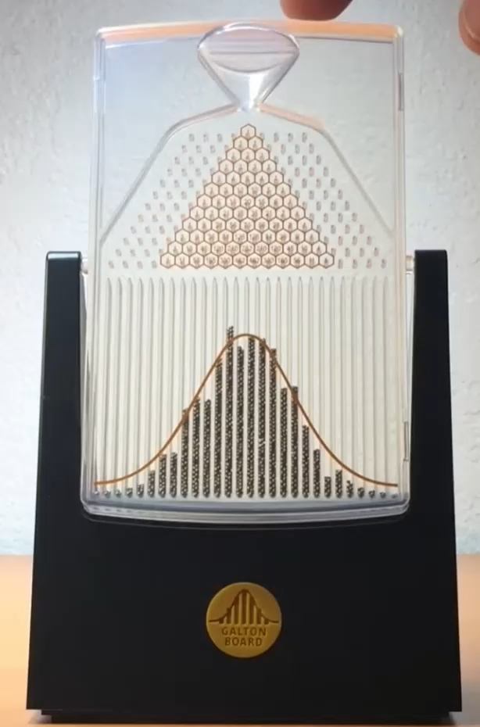
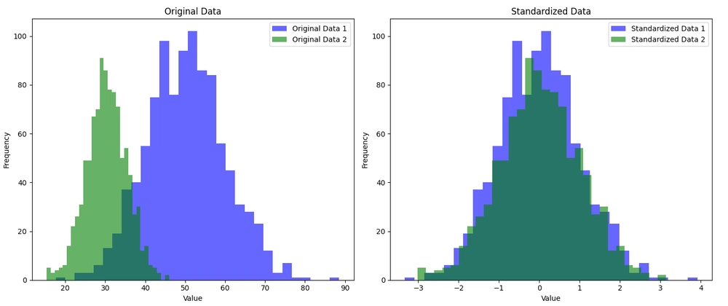
2. 코드 기반 실습 및 응용 - 데이터 준비
1-1. 라이브러리 불러오기 - Scikit-learn
sklearn.preprocessing: 데이터를 모델에 넣기 전에 "feature 값들을 정리하고 스케일(값의 범위)을 맞추는" 전처리 모듈
Scaler: feature 간 크기 차이(값의 범위)를 맞춰서 모델이 특정 값에 편향되지 않게 해주는 도구
갈톤보드
(https://www.youtube.com/watch?v=EvHiee7gs9Y)
표준화 전 (Original Data)
표준화 후 (Standardized Data)
갈톤보드처럼 랜덤 선택이 반복되면 가운데에 값이 몰리는 정규분포가 만들어짐
현실 데이터도 이런 구조지만 feature마다 스케일이 달라 그대로 쓰면 왜곡 발생
StandardScaler로 분포는 유지하면서 스케일을 맞춰 모델이 안정적으로 학습하게 만듦

Slide 11

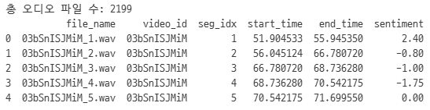


2. 코드 기반 실습 및 응용 - 데이터 준비
1-2. 오디오 데이터셋 불러오기
2
3
1
데이터 준비
2
데이터 전처리
모델 구현
4
학습 및 평가
1-1. 라이브러리 불러오기
1-2. 오디오 데이터셋 불러오기
2-1. MFCC 특징 추출
2-2. 데이터 구성
2-3. 데이터 표준화(스케일링)
2-4. 데이터 tensor 변환
3-1. MLP 모델 구현
3-2. 모델 학습 구성 요소 정의
4-1. 모델 학습 구현
4-2. test 검증 평가
→
→
→
[오디오 데이터셋 불러오기]
CMU-MOSI 오디오 데이터셋과 라벨 데이터 csv 파일은 바탕화면 → deeplearning 폴더에 준비되어 있습니다.
[오디오 데이터셋 불러오기 결과]
[라벨 데이터 CSV 파일 불러오기]
[라벨 데이터 csv 파일 불러오기 결과]

Slide 12
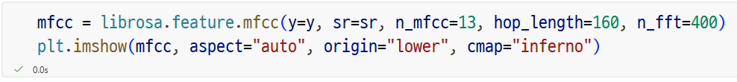
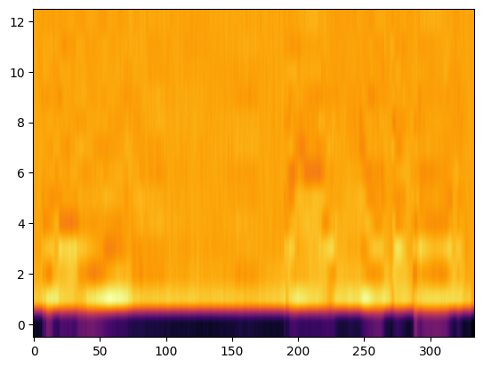
2. 코드 기반 실습 및 응용 - 데이터 전처리
2-1. MFCC 특징 추출
2
3
1
데이터 준비
2
데이터 전처리
모델 구현
4
학습 및 평가
1-1. 라이브러리 불러오기
1-2. 오디오 데이터셋 불러오기
2-1. MFCC 특징 추출
2-2. 데이터 구성
2-3. 데이터 표준화(스케일링)
2-4. 데이터 tensor 변환
3-1. MLP 모델 구현
3-2. 모델 학습 구성 요소 정의
4-1. 모델 학습 구현
4-2. test 검증 평가
→
→
→
딥러닝실습_260316_강의자료.pptx 11페이지, 22페이지 참고
y: 오디오 신호 데이터
sr: 1초 동안 몇 개의 샘플을 사용하는지 (Hz)
파라미터 | 설명
n_mfcc | 생성할 MFCC 계수 개수
n_fft | Window 크기
hop_length | 이동 간격
원본 데이터(Raw Data) 불러오기
오디오 mfcc 특징 추출

Slide 13
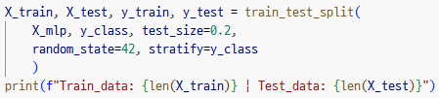
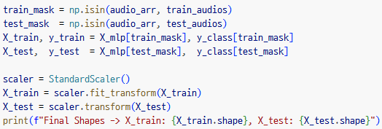
2. 코드 기반 실습 및 응용 - 데이터 전처리
2-1. MFCC 특징 추출
오디오 1차시
오디오 2차시(오늘)
1. 함수 정의
2. 오디오 파일에 적용
WAV 파일 목록
MFCC 특징 추출 함수 (wav_to_feat_vec)
WAV 파일 목록
파일 리스트 반복
오디오 파일 가져오기
파일 리스트 반복
다음 파일
오디오 파일 가져오기
MFCC 추출
MFCC 특징 추출 함수
다음 파일
MFCC 추출
MFCC 벡터 생성
데이터 구성
MFCC 시각화
데이터 표준화

Slide 14
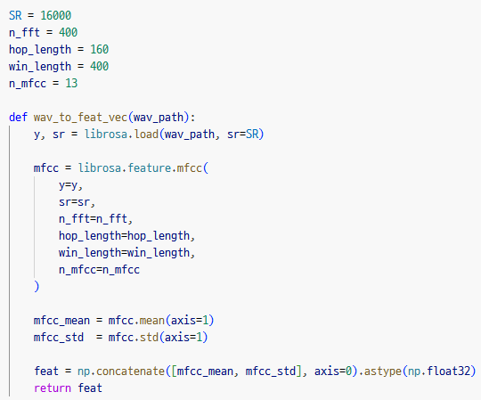
2. 코드 기반 실습 및 응용 - 데이터 전처리
2-1. MFCC 특징 추출
2
3
1
데이터 준비
2
데이터 전처리
모델 구현
4
학습 및 평가
1-1. 라이브러리 불러오기
1-2. 오디오 데이터셋 불러오기
2-1. MFCC 특징 추출
2-2. 데이터 구성
2-3. 데이터 표준화(스케일링)
2-4. 데이터 tensor 변환
3-1. MLP 모델 구현
3-2. 모델 학습 구성 요소 정의
4-1. 모델 학습 구현
4-2. test 검증 평가
→
→
→
[파라미터 설정]
SR: 1초 동안 몇 개의 샘플을 사용하는지(Hz)
n_fft: 한 번에 분석할 프레임 길이 (샘플 수)
hop_length: 프레임이 얼마만큼 이동하는지(이동 간격)
win_length: 한 번에 분석하는 신호 길이
n_mfcc: 생성할 MFCC 계수 개수(특징 차원 수), 값이 클수록 특징 차원 증가
[오디오 데이터 전처리] - MFCC 특징 추출
전체 데이터에 동일하게 적용하기 위해 wav_to_feat_vec(오디오 데이터 경로) 함수로 구현
시간에 따라 변하는 MFCC 특징 → MLP 모델에 맞게 변환
mfcc_평균(mean): 전체적인 특징의 크기
mfcc_표준편차(std): 시간에 따른 변화 정도
np.concatenate() : 두 값을 합쳐 하나의 고정 길이 특징 벡터로 구성

Slide 15
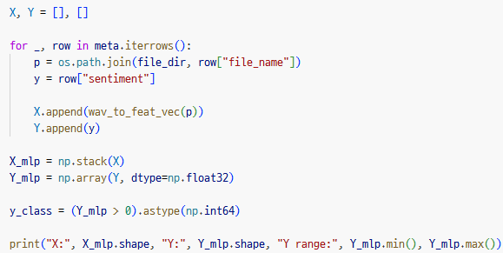
2. 코드 기반 실습 및 응용 - 데이터 전처리
2-2. 데이터 구성
2
3
1
데이터 준비
2
데이터 전처리
모델 구현
4
학습 및 평가
1-1. 라이브러리 불러오기
1-2. 오디오 데이터셋 불러오기
2-1. MFCC 특징 추출
2-2. 데이터 구성
2-3. 데이터 표준화(스케일링)
2-4. 데이터 tensor 변환
3-1. MLP 모델 구현
3-2. 모델 학습 구성 요소 정의
4-1. 모델 학습 구현
4-2. test 검증 평가
→
→
→
[MFCC 특징 추출]
오디오 데이터셋의 경로와 오디오 파일명을 이용해서 오디오 파일과 라벨 데이터를 하나씩 불러옴
append() 함수로 모델이 학습할 입력 데이터(X) / 정답 데이터(Y) 채우기
[데이터(X, Y) 구성]
모든 데이터를 같은 형식의 숫자 데이터로 맞춰서 한꺼번에 계산
np.stack(X): 오디오 데이터 (N, D) 형태로 변환
np.array(Y): 라벨 데이터 (N, ) 형태로 변환
라벨 데이터 설정
[데이터 형태 결과]

Slide 16
2. 코드 기반 실습 및 응용 - 데이터 전처리
2-2. 데이터 구성
2
3
1
데이터 준비
2
데이터 전처리
모델 구현
4
학습 및 평가
1-1. 라이브러리 불러오기
1-2. 오디오 데이터셋 불러오기
2-1. MFCC 특징 추출
2-2. 데이터 구성
2-3. 데이터 표준화(스케일링)
2-4. 데이터 tensor 변환
3-1. MLP 모델 구현
3-2. 모델 학습 구성 요소 정의
4-1. 모델 학습 구현
4-2. test 검증 평가
→
→
→
[데이터(X, Y) 분할 – 함수 설정]
Train_test_split(데이터, test_size) : train/test 비율 8:2로 분할
test_size : 분할 범위 설정
random_state : train/test 데이터셋이 나뉘는 기준을 설정
Stratify : 라벨 데이터 분포를 train/test에 동일하게 유지하도록 고정
[데이터 분할 결과]

Slide 17
2. 코드 기반 실습 및 응용 - 데이터 전처리
2-3. 데이터 표준화(스케일링)
2
3
1
데이터 준비
2
데이터 전처리
모델 구현
4
학습 및 평가
1-1. 라이브러리 불러오기
1-2. 오디오 데이터셋 불러오기
2-1. MFCC 특징 추출
2-2. 데이터 구성
2-3. 데이터 표준화(스케일링)
2-4. 데이터 tensor 변환
3-1. MLP 모델 구현
3-2. 모델 학습 구성 요소 정의
4-1. 모델 학습 구현
4-2. test 검증 평가
→
→
→
[데이터 표준화 - 스케일링]
sklearn.preprocessing.StandardScaler() : 각 feature의 평균을 0, 표준편차를 1로 맞추는 특징 표준화 함수
주의 : Train 데이터로 fit_transform으로 표준화 기준 생성 test 데이터는 transform으로 적용
[입력 데이터, 라벨 데이터 shape 확인]

Slide 18
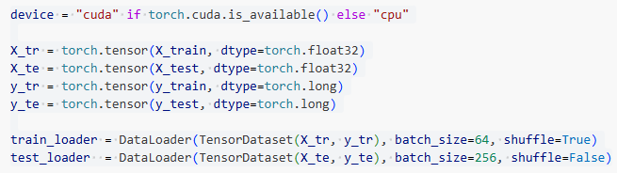
2. 코드 기반 실습 및 응용 – 데이터 전처리
2-4. 데이터 tensor 변환
2
3
1
데이터 준비
2
데이터 전처리
모델 구현
4
학습 및 평가
1-1. 라이브러리 불러오기
1-2. 오디오 데이터셋 불러오기
2-1. MFCC 특징 추출
2-2. 데이터 구성
2-3. 데이터 표준화(스케일링)
2-4. 데이터 tensor 변환
3-1. MLP 모델 구현
3-2. 모델 학습 구성 요소 정의
4-1. 모델 학습 구현
4-2. test 검증 평가
→
→
→
[데이터 tensor 변환]
Numpy 배열을 PyTorch 입력 형태인 tensor로 변환
X: 입력 특징값 → float32 (실수형)
y: 분류 라벨 → long (정수형)
DataLoader로 batch_size만큼 데이터를 나눔
batch_size: 데이터셋을 batch size만큼 나누는 범위
shuffle 파라미터 : 데이터의 순서를 섞을지 결정
train 데이터는 섞어 특정 패턴만 학습하려는 편향을 완화하고, test 데이터는 순서 유지

Slide 19
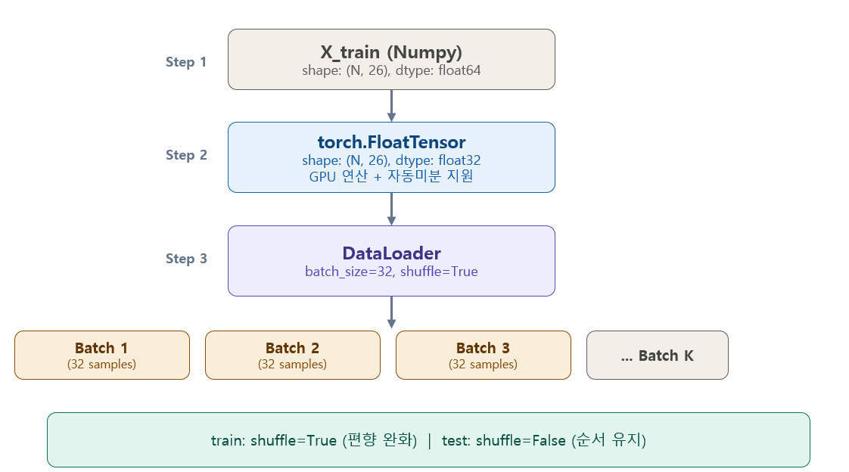
2. 코드 기반 실습 및 응용 – 데이터 전처리
2-4. 데이터 tensor 변환
[데이터 tensor 변환 블록도]
[데이터 tensor 변환 코드]
Numpy → Tensor → DataLoader 변환 흐름

Slide 20
2. 코드 기반 실습 및 응용 - 모델 구현
3-1. MLP 모델 구현
2
3
1
데이터 준비
2
데이터 전처리
모델 구현
4
학습 및 평가
1-1. 라이브러리 불러오기
1-2. 오디오 데이터셋 불러오기
2-1. MFCC 특징 추출
2-2. 데이터 구성
2-3. 데이터 표준화(스케일링)
2-4. 데이터 tensor 변환
3-1. MLP 모델 구현
3-2. 모델 학습 구성 요소 정의
4-1. 모델 학습 구현
4-2. test 검증 평가
→
→
→
라벨 예측 결과
전처리된 데이터
Hidden 1(128)
Hidden 2 (64)
Relu + Dropout
Relu + Dropout

Slide 21
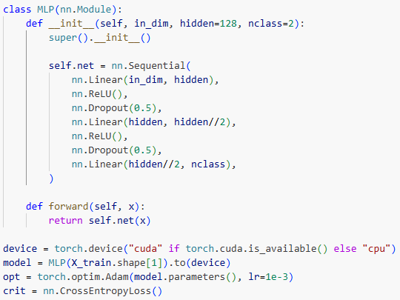
2. 코드 기반 실습 및 응용 - 모델 구현
3-1. MLP 모델 구현
2
3
1
데이터 준비
2
데이터 전처리
모델 구현
4
학습 및 평가
1-1. 라이브러리 불러오기
1-2. 오디오 데이터셋 불러오기
2-1. MFCC 특징 추출
2-2. 데이터 구성
2-3. 데이터 표준화(스케일링)
2-4. 데이터 tensor 변환
3-1. MLP 모델 구현
3-2. 모델 학습 구성 요소 정의
4-1. 모델 학습 구현
4-2. test 검증 평가
→
→
→
[MLP 모델 코드 구현]
nn.Module: 파이토치 모델의 기본 정의 클래스
in_dim : 입력 feature 차원을 받을 파라미터
hidden: 첫 번째 은닉층 노드 수 설정
nclass : 출력 라벨 수 설정
nn.Sequential(): 레이어를 순서대로 쌓는 함수
nn.Linear(): 입력 → 출력으로 변환하는 신경망 레이어
nn.ReLU(): 비선형 활성화 함수
nn.Dropout(0.5): 과적합 완화(학습 시 랜덤으로 뉴런 비활성화)
def forward() : Forward propagation(순전파) 구현

Slide 22
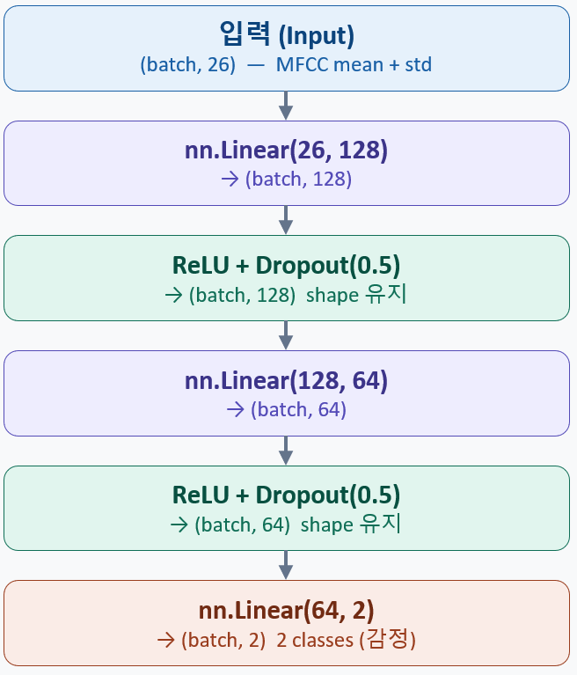
2. 코드 기반 실습 및 응용 - 모델 구현
3-1. MLP 모델 구현
[MLP 모델 코드 구현도 블록도]
[MLP 모델 코드 구현]
ReLU: 음수 → 0 (비선형성 추가)
Dropout: 50% 뉴런 비활성 (과적합 완화)
Linear만 차원을 변경
범례
nn.Linear (차원 변경)
ReLU + Dropout (shape 유지)
출력층 (클래스 예측)

Slide 23
2. 코드 기반 실습 및 응용 - 모델 구현
3-2. 모델 학습 구성 요소 정의
2
3
1
데이터 준비
2
데이터 전처리
모델 구현
4
학습 및 평가
1-1. 라이브러리 불러오기
1-2. 오디오 데이터셋 불러오기
2-1. MFCC 특징 추출
2-2. 데이터 구성
2-3. 데이터 표준화(스케일링)
2-4. 데이터 tensor 변환
3-1. MLP 모델 구현
3-2. 모델 학습 구성 요소 정의
4-1. 모델 학습 구현
4-2. test 검증 평가
→
→
→
[학습 구성 요소 설정]
torch.device() : GPU(cuda)/CPU 사용 여부 설정
MLP Model 정의
주의 : in_dim은 입력 벡터 길이(X_train.shape[1])과 동일하게 설정
Optimizer 정의 (학습 방식 결정): Optimizer(Adam), 학습률 (lr, learning_rate) 설정
Loss 함수 정의 (학습 기준 설정) : Loss 함수(CrossEntropy) 설정

Slide 24
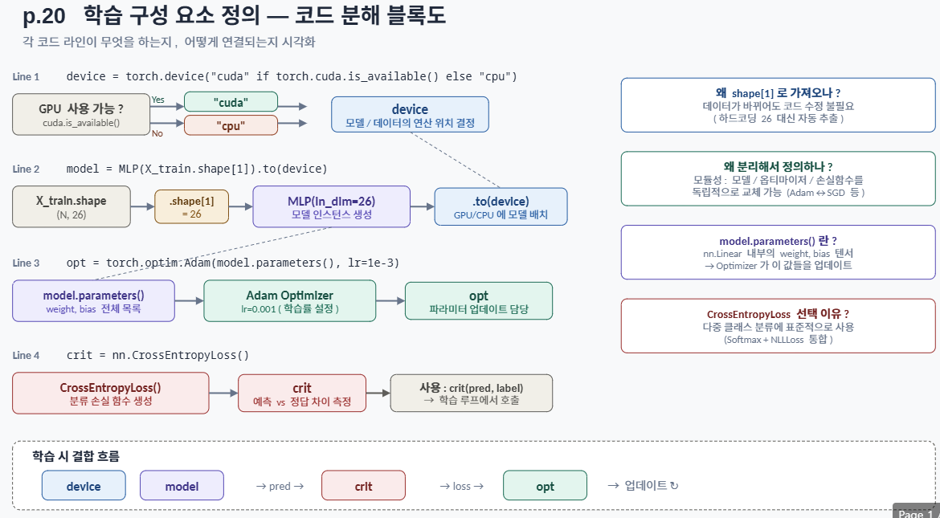
2. 코드 기반 실습 및 응용 - 모델 구현
3-2. 모델 학습 구성 요소 정의
[학습 구성 요소 설정 블록도]
Line1
[학습 구성 요소 설정 코드]
Line2
Line1
Line2
Line3
Line4
Line3
Line4

Slide 25
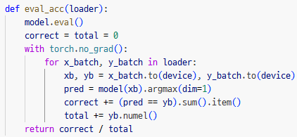
2. 코드 기반 실습 및 응용 - 학습 및 평가
4-1. 모델 학습 구현
2
3
1
데이터 준비
2
데이터 전처리
모델 구현
4
학습 및 평가
1-1. 라이브러리 불러오기
1-2. 오디오 데이터셋 불러오기
2-1. MFCC 특징 추출
2-2. 데이터 구성
2-3. 데이터 표준화(스케일링)
2-4. 데이터 tensor 변환
3-1. MLP 모델 구현
3-2. 모델 학습 구성 요소 정의
4-1. 모델 학습 구현
4-2. test 검증 평가
→
→
→
[정확도 평가를 위한 함수 구현]
Model.eval() : 모델의 학습을 끝내고, 예측 값을 정답과 비교
Torch.no_gard(): 평가 때는 그래디언트 계산 없이 진행
X_batch: 입력 특징 데이터 , y_batch: 정답 데이터
Pred : 학습한 모델의 감정 예측 값
argmax(dim=1): 가장 큰 값의 인덱스를 선택, 클래스 예측 값 반환
Correct : 예측 값과 정답 값이 같은 경우를 계산
return correct / total : 전체 데이터로 나누어 최종 정확도 반환

Slide 26
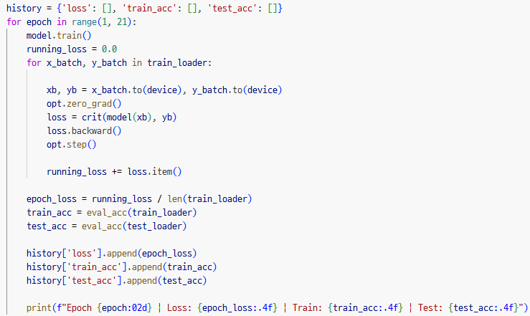
2. 코드 기반 실습 및 응용 - 학습 및 평가
4-1. 모델 학습 구현
2
3
1
데이터 준비
2
데이터 전처리
모델 구현
4
학습 및 평가
1-1. 라이브러리 불러오기
1-2. 오디오 데이터셋 불러오기
2-1. MFCC 특징 추출
2-2. 데이터 구성
2-3. 데이터 표준화(스케일링)
2-4. 데이터 tensor 변환
3-1. MLP 모델 구현
3-2. 모델 학습 구성 요소 정의
4-1. 모델 학습 구현
4-2. test 검증 평가
→
→
→
[모델의 학습 과정 구현]
For epoch in range(1, 21) : 1부터 20까지의 epoch 동안 학습
model.train() : 구현한 모델을 학습 모드로 설정
모델에 batch_size로 나누어진 학습/정답 데이터 입력
학습 간 손실 저장
opt.zero_grad() : 이전 배치의 gradient를 초기화
Loss = crit() : 모델 구현에서 설정한 손실 함수 계산
loss.backward() : 자동미분으로 gradient 계산
opt.step() : 파라미터 업데이트(optimizer)

Slide 27
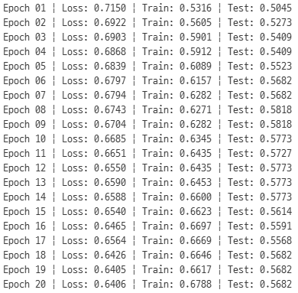
2. 코드 기반 실습 및 응용 - 학습 및 평가
4-2. test 검증 평가
2
3
1
데이터 준비
2
데이터 전처리
모델 구현
4
학습 및 평가
1-1. 라이브러리 불러오기
1-2. 오디오 데이터셋 불러오기
2-1. MFCC 특징 추출
2-2. 데이터 구성
2-3. 데이터 표준화(스케일링)
2-4. 데이터 tensor 변환
3-1. MLP 모델 구현
3-2. 모델 학습 구성 요소 정의
4-1. 모델 학습 구현
4-2. test 검증 평가
→
→
→
[학습 결과]
[test 검증 평가 구현]
학습이 끝나면 epoch마다 손실을 계산
eval(평가모드)로 변경하여 그 때의 정확도 계산
History를 이용하여 1 epoch의 손실, train/test 정확도 저장

Slide 28
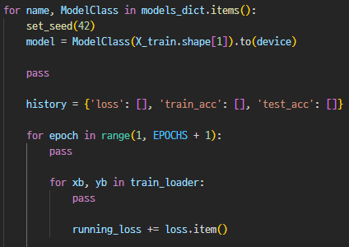
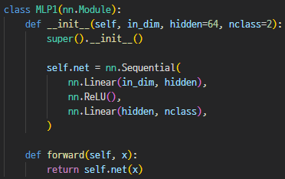
3. Homework
오디오 모델 학습
다음 오디오 모델의 hidden layer 층 변경 실험
수행 내용
학습 코드 완성: 학습 루프의 pass 부분을 올바른 코드로 변경
모델 구조 수정: MLP0~MLP4 클래스의 내부를 각각 hidden layer 0개, 1개, 2개, 3개, 4개 구조로 변경
결과 비교
1. 학습 코드 완성 (pass 부분 채우기)
2. 모델 구조 수정 (hidden layer 층 변경)

Slide 29
3. Homework
오디오 모델 학습
다음 오디오 모델들의 hidden layer 층 변경 실험
2. 모델 구조 수정 (hidden layer 층 변경)
Hidden layer = 0
Hidden layer = 2
Hidden layer = 3
Hidden layer = 4

Slide 30

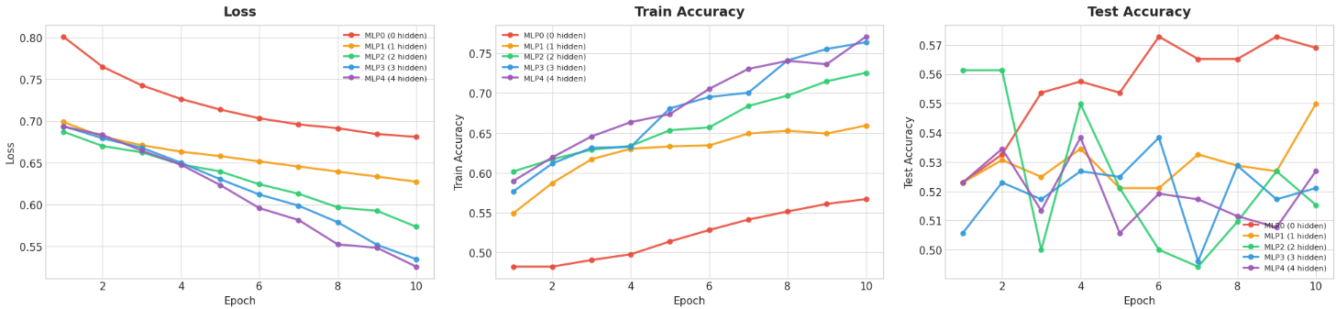
3. Homework
오디오 모델 학습
2. 모델 구조 수정 (hidden layer 층 변경) 결과

Slide 31
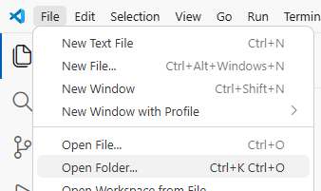
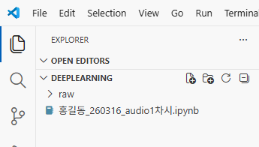
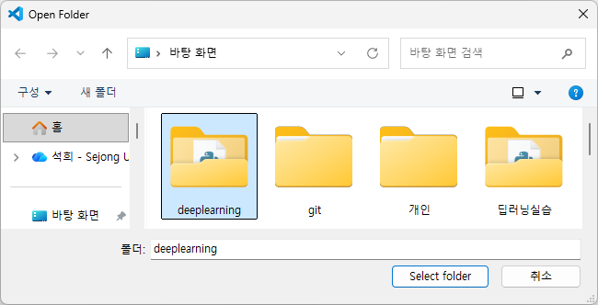
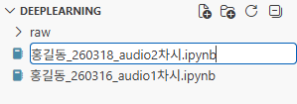
VSCode에서 작업 폴더 열기와 파일 생성
상단의 ‘File’ 클릭 → ‘Open Folder’
좌측 파일 아이콘 클릭 → Deeplearning 폴더 옆에 New File 아이콘 클릭
1
2
바탕화면 → deeplearning 폴더 선택 후 Select folder 클릭
이름_날짜_audio2차시.ipynb 입력
1
2
⚠️ 수업 종료 전, 파일 저장 여부를 반드시 확인하세요.

Slide 32

감사합니다

